Slide 1
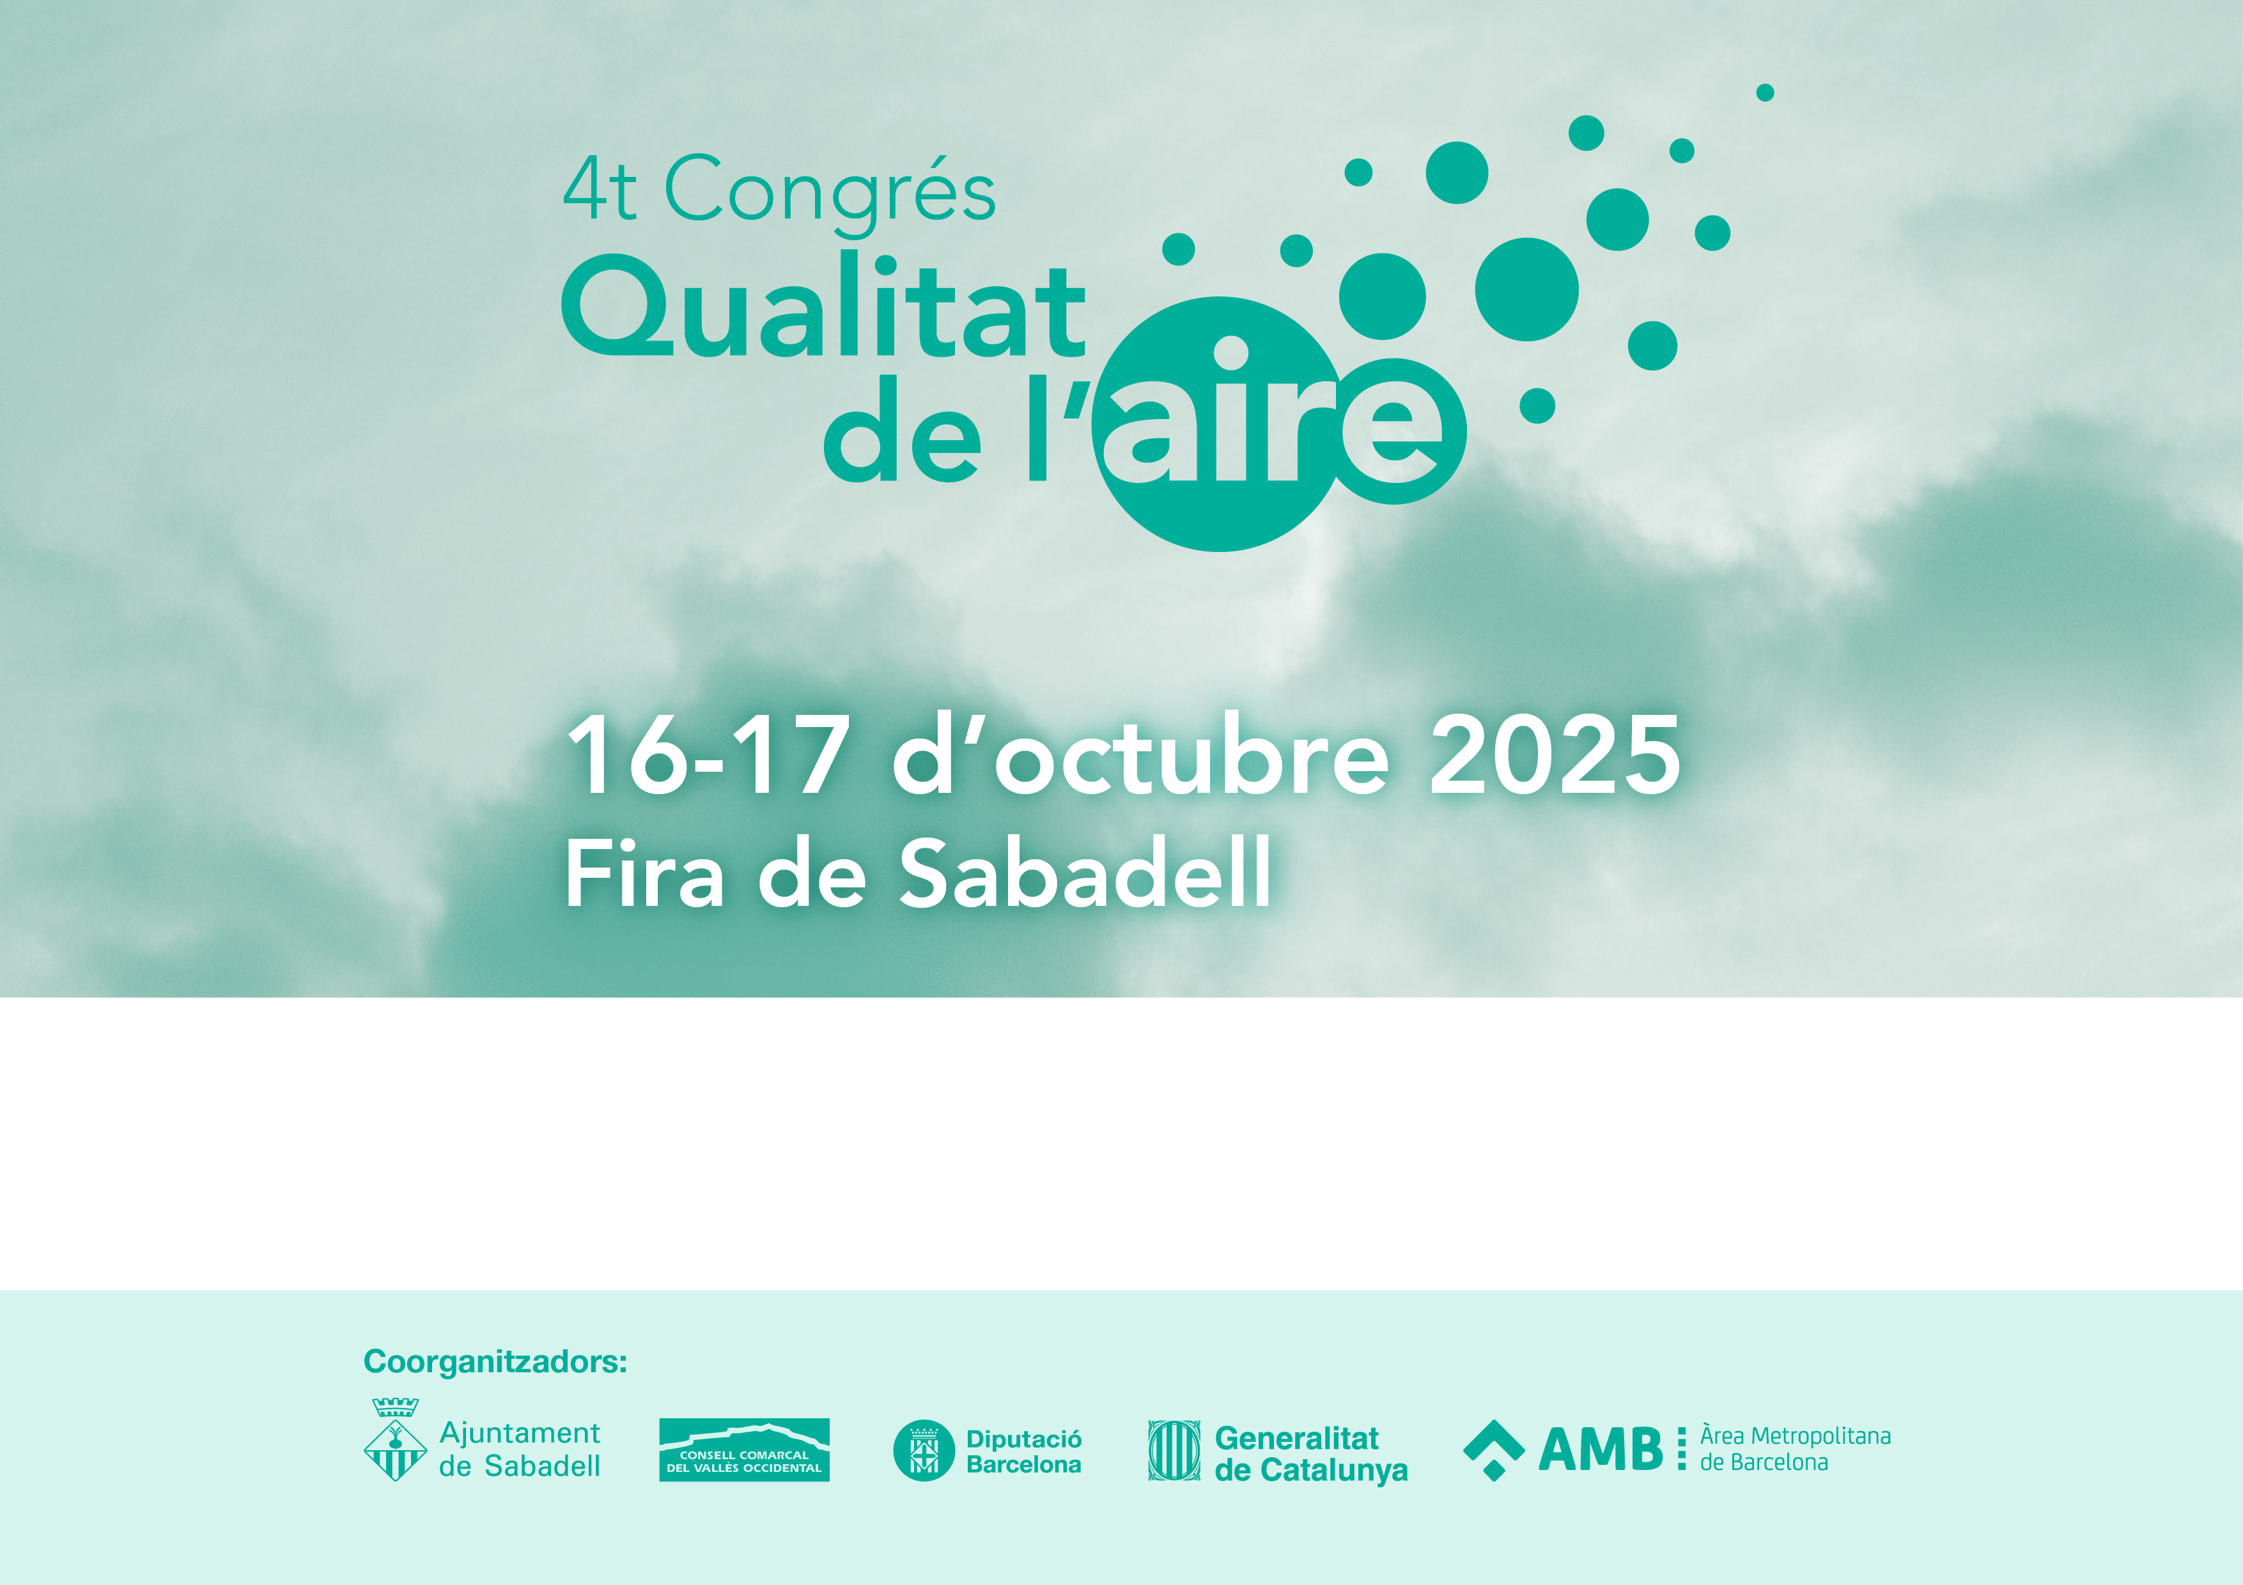
SESSIÓ: De la recerca a la presa de decisions (BSC)

Slide 2
La gestió de la qualitat de l’aire basada en el coneixement

Slide 3

La gestió de la qualitat de l’aire basada en el coneixement
CONTEXT
CONEIXEMENT I ESTAT DE CADA MUNICIPI
ACCIONS
REPTES

Slide 4
1. CONTEXT
2017
Programa i Protocol
2017-2019
Guia petites empreses Ordenances Obres i Indústries, Plans d’Acció per instal·lacions Residus i Tractament Aigües Metropolitans, Fulletons informatius, vídeos, falca i activitats educatives.
2020
Actualització del Protocol
2021
Actualització Guia OMS
2024
Pla Qualitat de l’Aire Horitzó 27 (PQAH27)
Incorporació PM_{2,5} O₃ i SO₂
Directiva Europea 2024/2881
Avaluació dels 36 municipis al 2027 (PQAH27) 2030 (D24/2881)
2025
PMQA30

Slide 5
2. CONEIXEMENT I ESTAT DE CADA MUNICIPI
SABER PER ACTUAR COMPLIR I INFORMAR CONSCIENCIANT
Informes Anuals Generalitat de Catalunya
Informes mesuraments puntuals diferents administracions (Generalitat, DIBA, Ajuntaments)
Informes salut ASPB, Generalitat, ISGlobal, UE, OMS, Ecologistes en Acció, altres entitats.
Mesuraments de llarga durada associats a ZBE en municipis metropolitans
Mesuraments en entorns escolars PEMB, AMB, ISGlobal.
Visors de Qualitat de l’Aire amb dades 24/7 Generalitat, BSC, AMB, Ajuntaments.
Prediccions i modelització
Col·laboració i reunions periòdiques amb les diferents administracions
Plans de Qualitat de l’Aire Municipals, Supramunicipals, Comarcals.
Programes per la Millora de la Qualitat de l’Aire
Protocols en cas d’Episodis per Contaminació
Plans de Mobilitat Urbana Municipals, Supramunicipals.

Slide 6
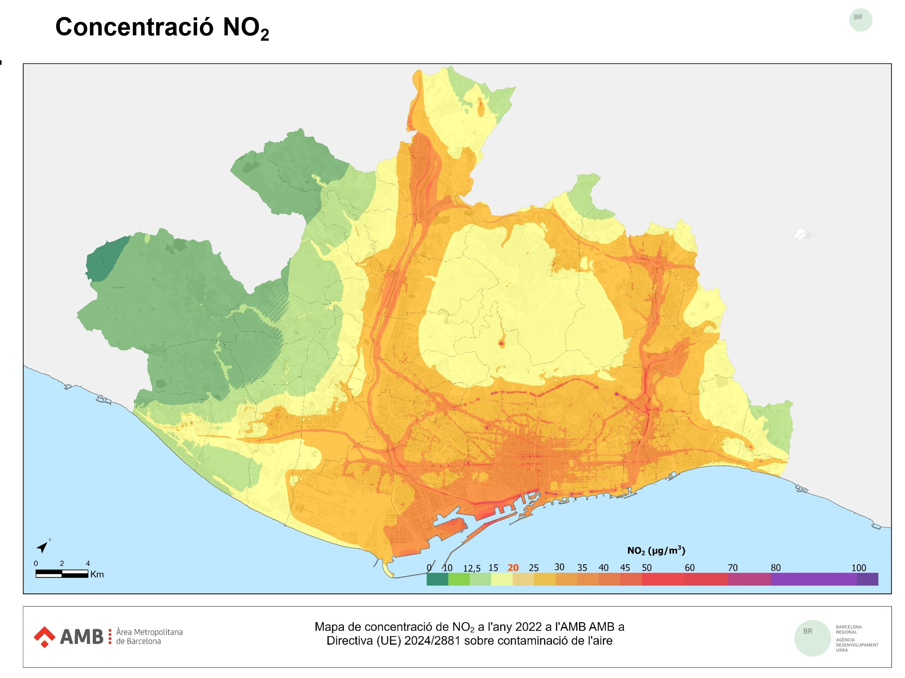
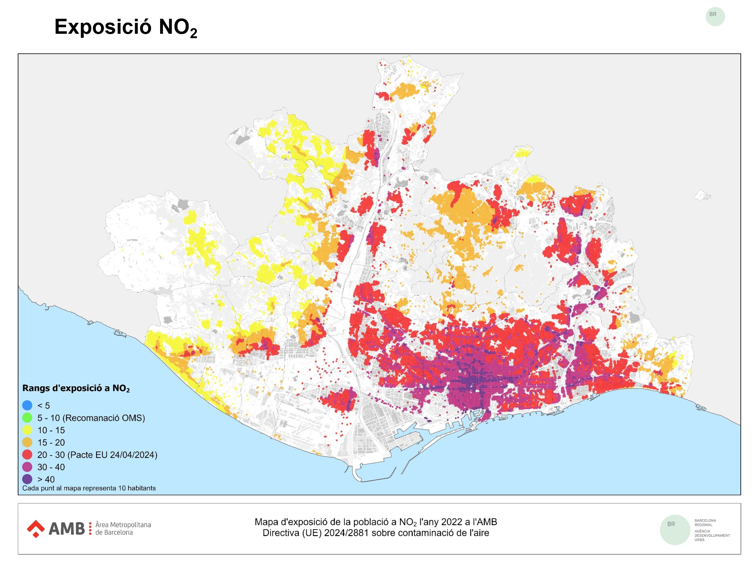
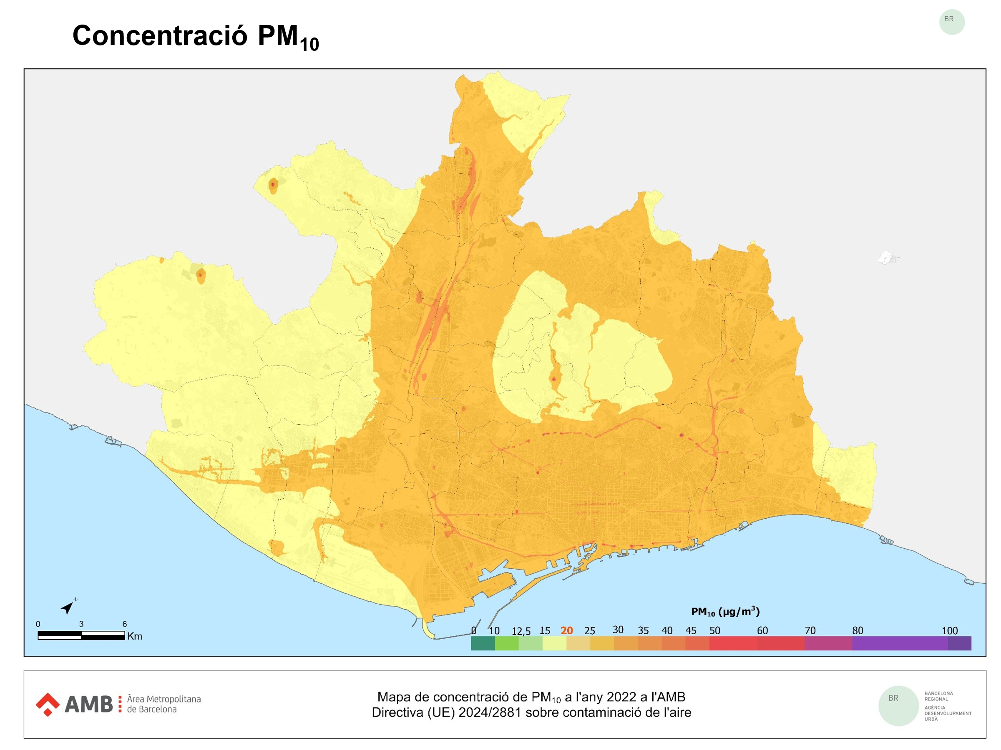
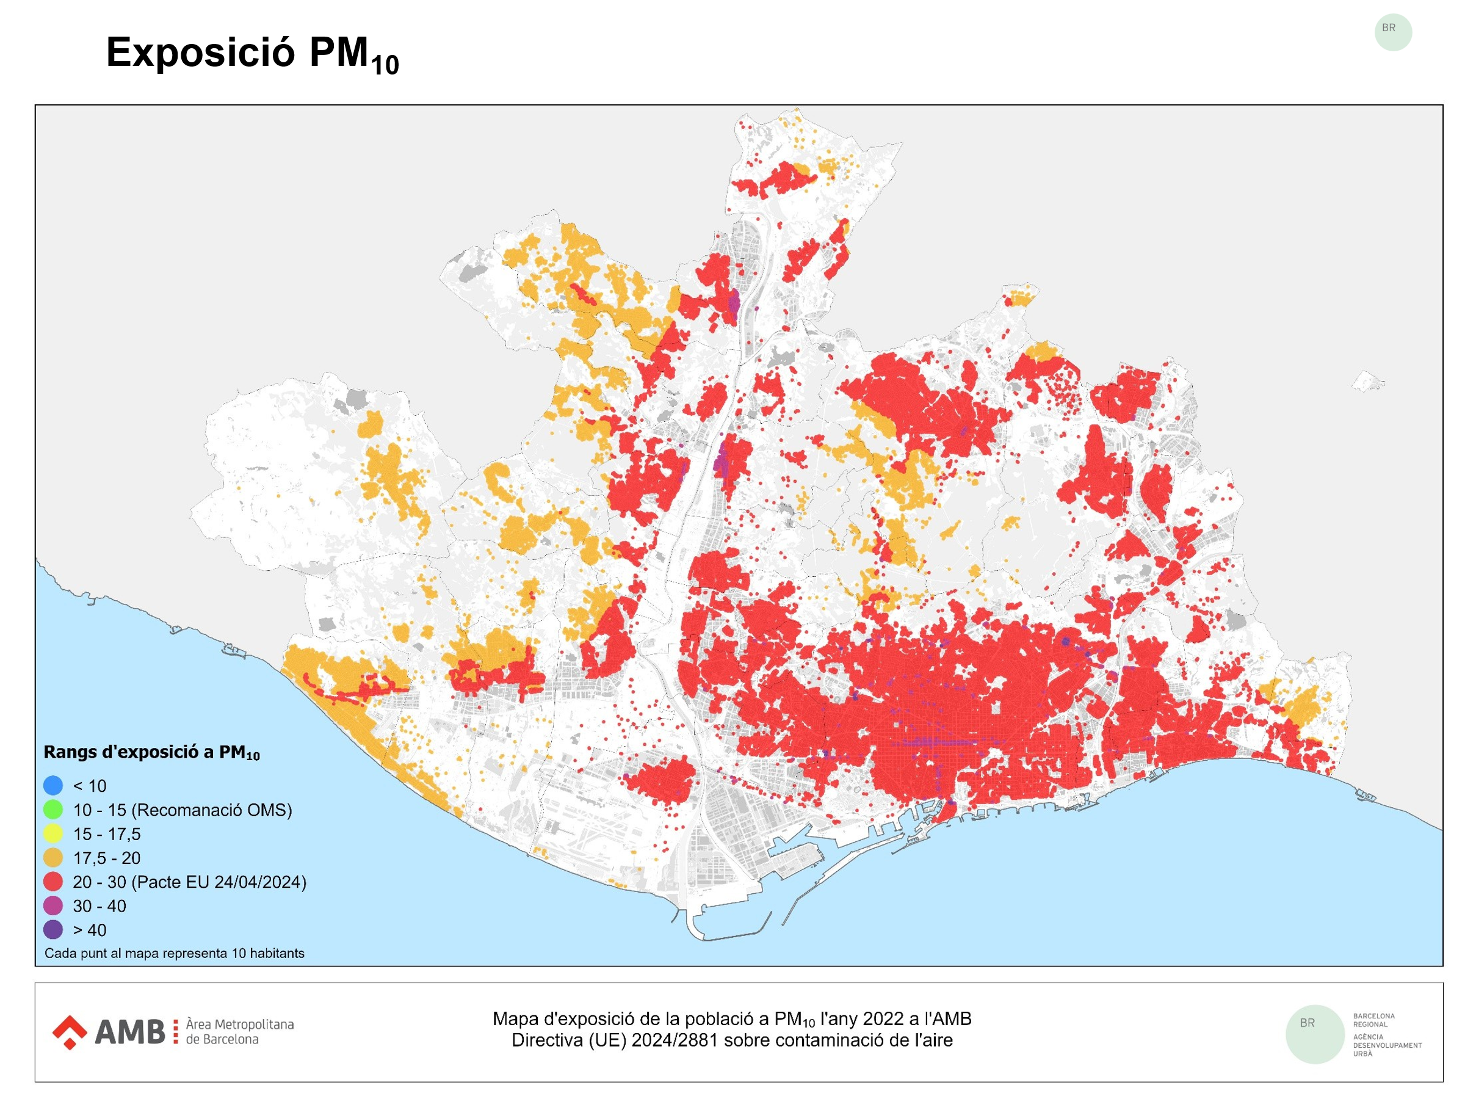
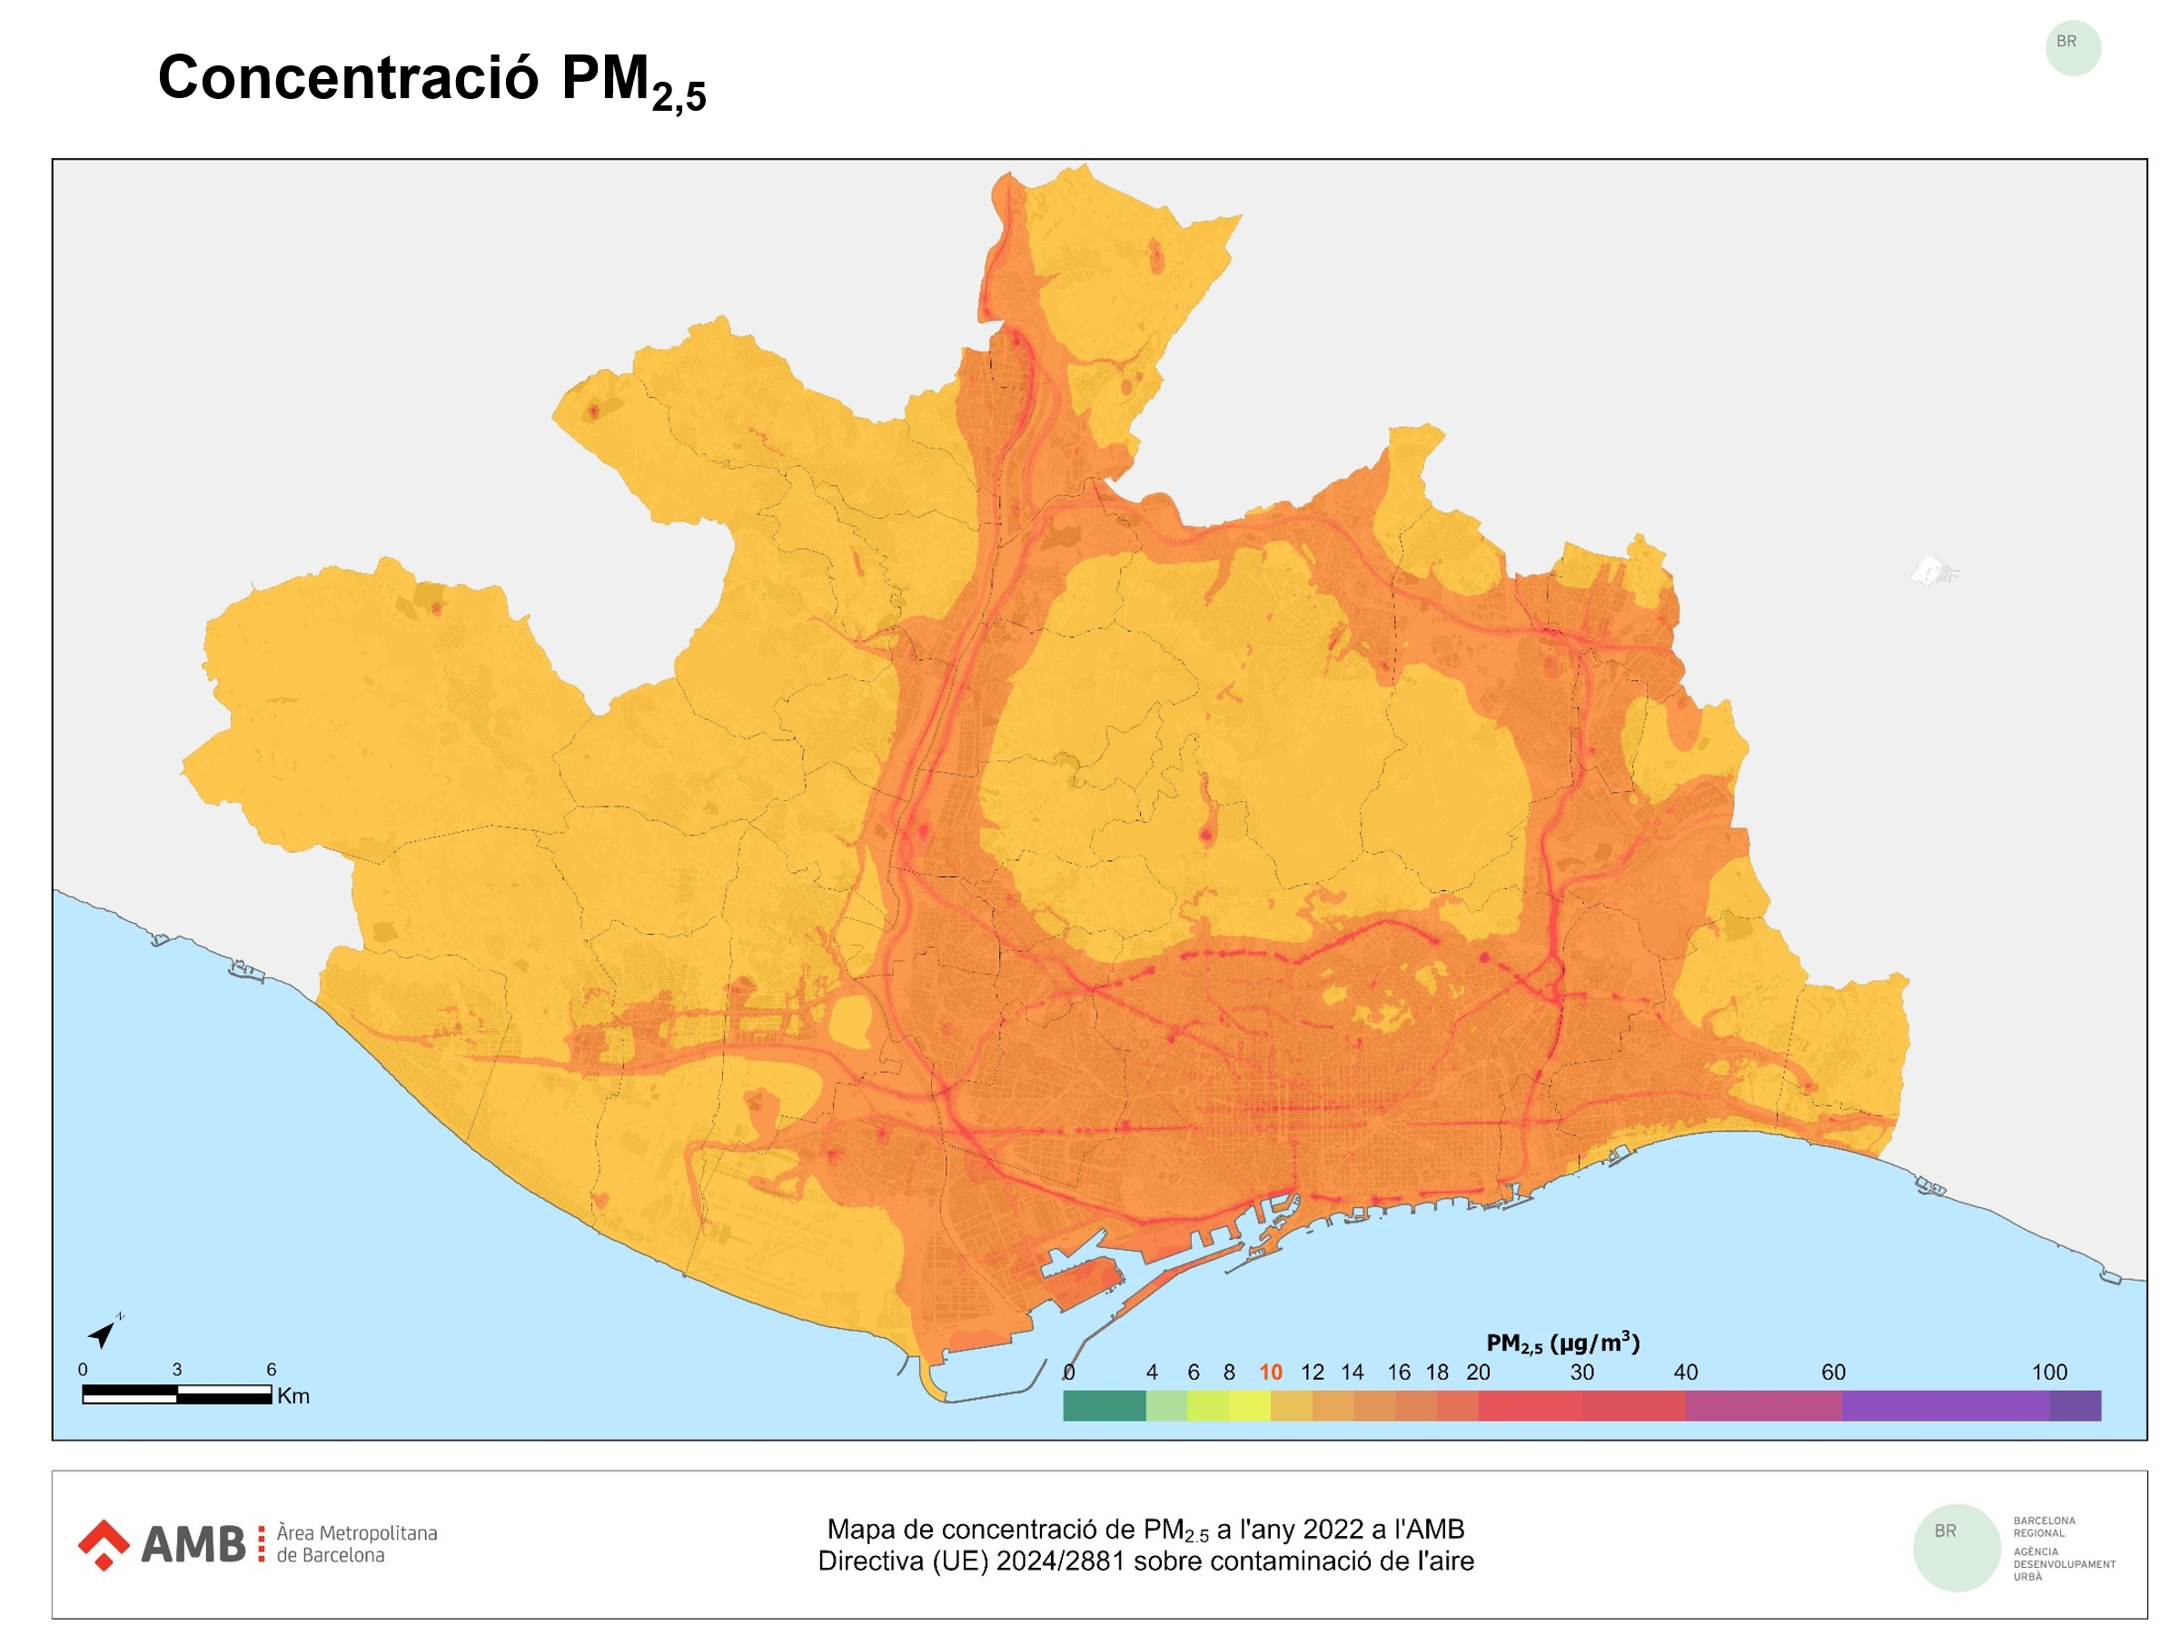
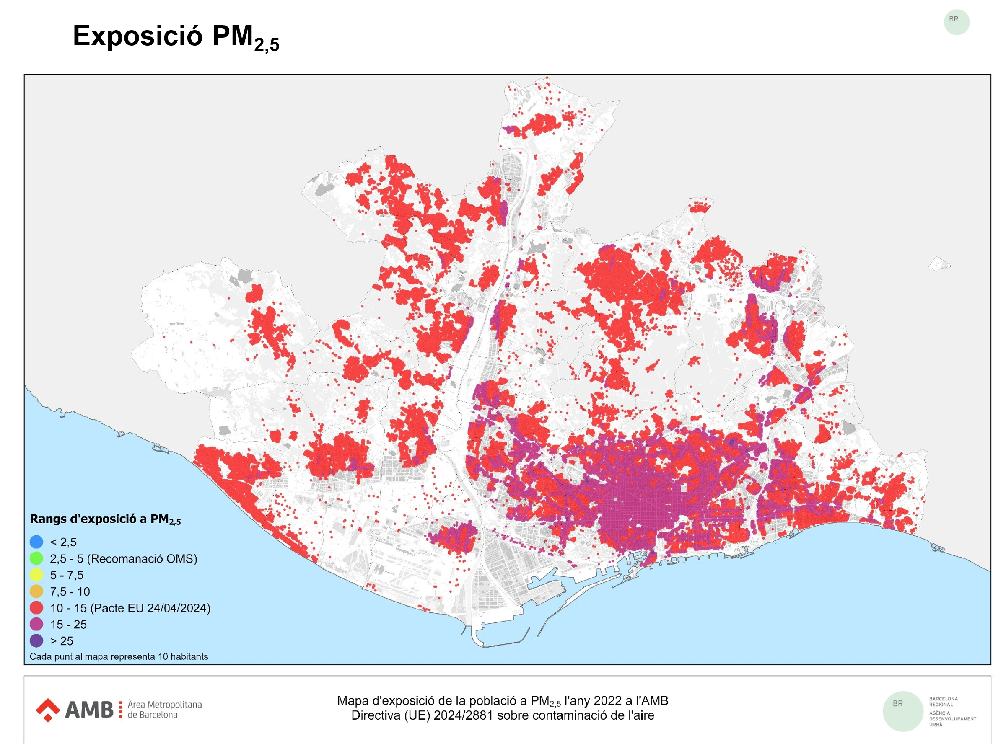
2. CONEIXEMENT I ESTAT DE CADA MUNICIPI
Població metropolitana exposada a nivells de NO₂ per sobre dels límits de la nova Directiva UE (20 µg/m3) | Nombre de persones | % població
 | 2.928.599 | 88,6 %
Població metropolitana exposada a nivells de PM₁₀ per sobre dels límits de la nova Directiva UE (20 µg/m3) | Nombre de persones | % població
 | 3.096.552 | 93,7 %
Població metropolitana exposada a nivells de PM_{2,5} per sobre dels límits de la nova Directiva UE (10 µg/m3) | Nombre de persones | % població
 | 3.304.155 | 100 %
Salut i medi - Medi ambient - Àrea Metropolitana de Barcelona

Slide 7
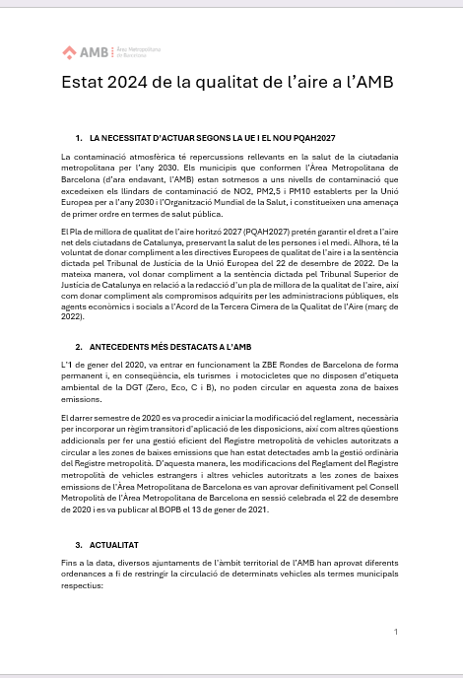
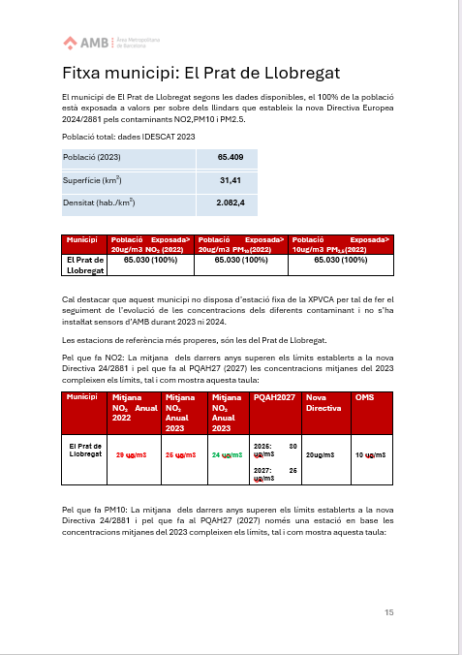
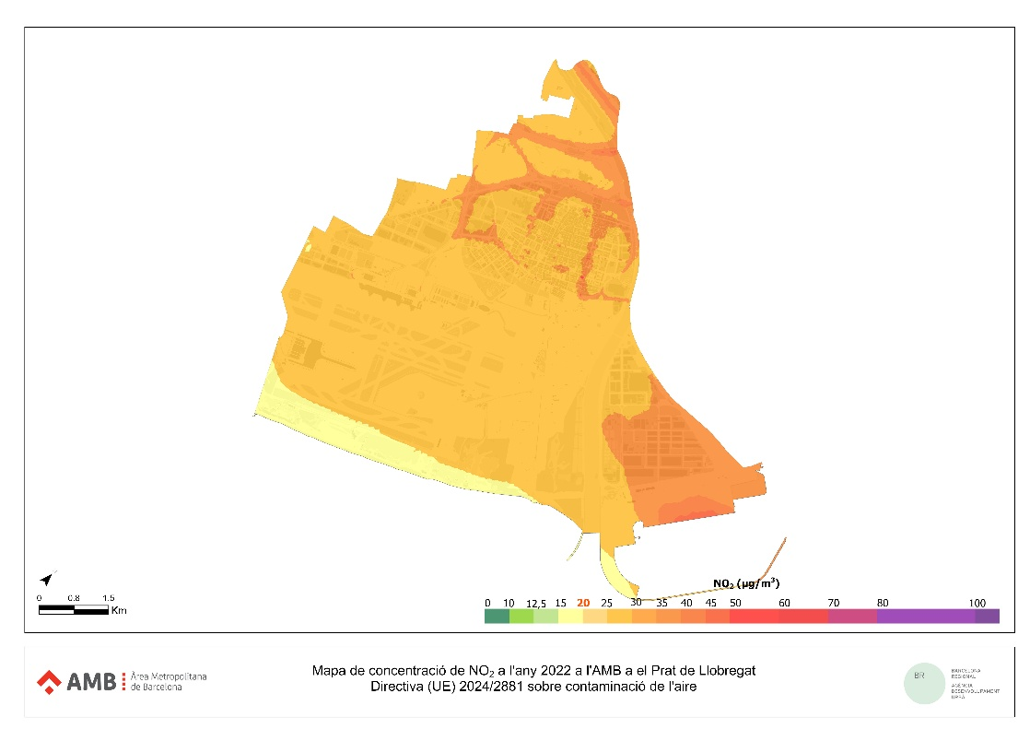
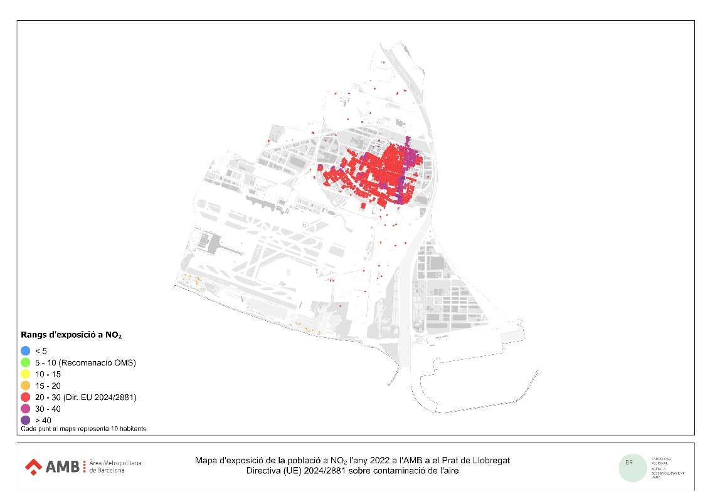
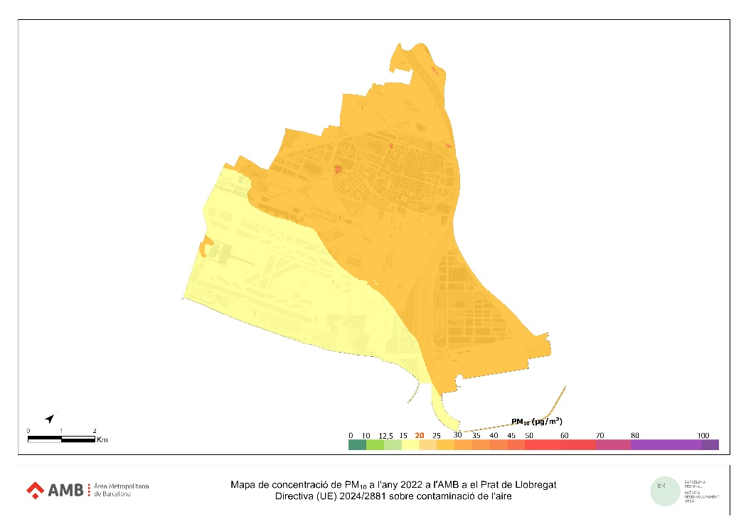
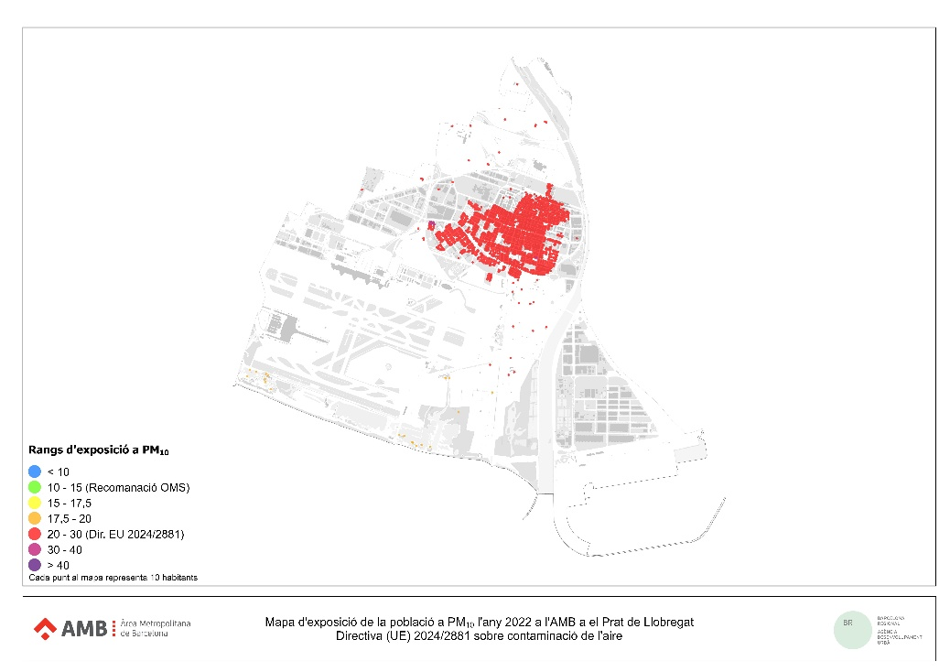
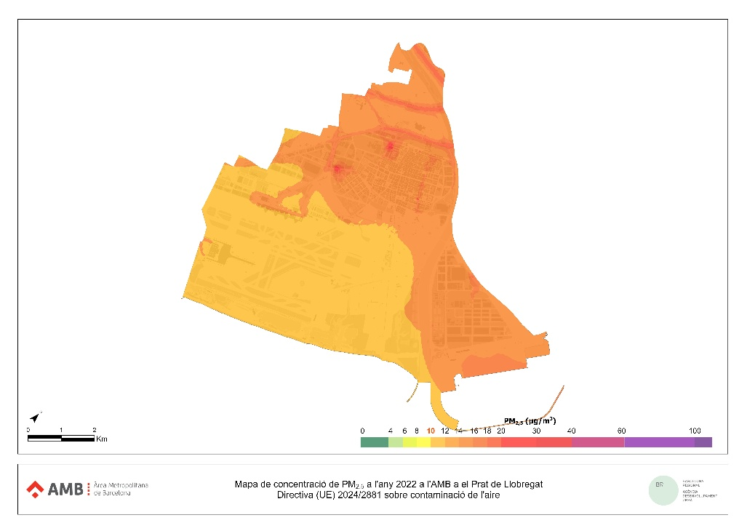
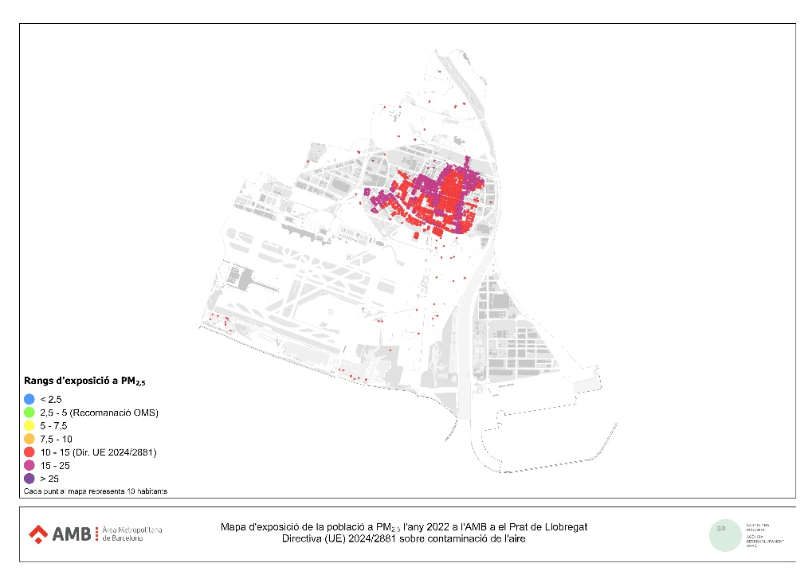
2. CONEIXEMENT I ESTAT DE CADA MUNICIPI
DESEMBRE 2024 SITUACIÓ MUNICIPIS AMB: 35 INFORMES

Slide 8
3. ACCIONS A REALITZAR
AMB 2025: Elaboració Programa Metropolità Qualitat de l’Aire 2030
1. Establir accions en línia amb PQAH2027, PMMU2025-2030, PDU i Directiva 2024/2028 en els diferents àmbits.
2. Incorporar mesuraments indicatius i normatius per conèixer municipis on es requereixen accions prioritàries per situació actual de cara a assolir els nous límits.
3. Conèixer els efectes en la salut per cada municipi dels contaminants bàsics NO₂, PM₁₀ i PM_{2,5} i identificar els col·lectius diana en cada zona de cada municipi.
4. Col·laborar amb entitats públiques i privades per disposar de la informació així com, per afinar les accions a realitzar.

Slide 9
4. REPTES
Transposició Directiva previst finals 2026.
Fulls de ruta i contingut per prorrogar l’assoliment límits.
Revisions periòdiques cada 5 anys.
Temps disponible-> Horitzó 2030.
Temps per articular les accions.
Resultats, sorpreses i modificacions associades.
Processos Administratius complexes i llargs.
Pressupost i finançament.
Nous contaminants no explorats a nivell contaminants bàsics NO₂, PM₁₀ i PM_{2,5}.
Participació ciutadana i comunicació tot i la finalitat “beneficis en salut”.

Slide 10
GRÀCIES PER LA VOSTRE ATENCIÓ
Elena Veza
eveza@amb.cat

